Slide 1
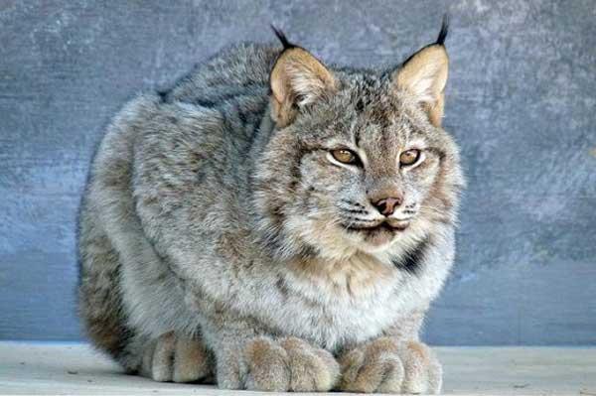
Рись Канадська
Робота учениці 8 класу СШ № 273
Гаврилюк Ольги
2013

Slide 2
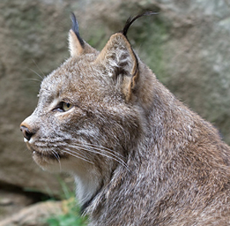
Канадська рись
Канадська рись або північноамериканська рись - ссавець родини котячих.
Це - близький родич євразійської рисі, хоча в деяких характеристиках канадська рись подібніша до рудої рисі, ніж до євразійської.

Slide 3
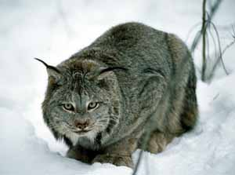
Розміри
Канадська рись вдвічі більша розміром за кота свійського.
Важить у середньому біля 11 кг, досягає 90 см в довжину та 60 см висоти в плечах. Самці більші, ніж самки.

Slide 4
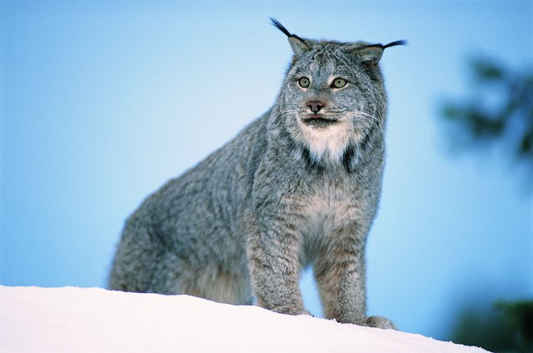
Покриви
Має густе сріблясто-коричневе хутро, на якому можуть бути чорнуваті плями. гривасту морду та китички на кінчиках вух і в цілому нагадує інші види роду рись середнього розміру.
Влітку хутро канадських рисей набуває червонувато-коричневого забарвлення.

Slide 5
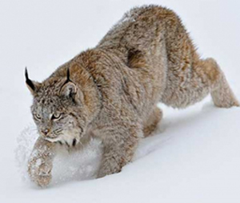
Покриви
Ця рись має хутряний комірець, який нагадує подвійно-конічну бороду, короткий хвіст з чорним кінчиком і довгі китиці на вухах. Довгі лапи рисі мають вкриті хутром ступні, що допомагає тварині пересуватися по глибокому снігу.

Slide 6
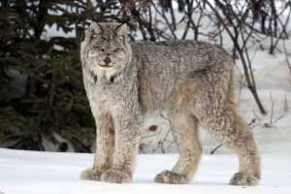
Поведінка
Канадська рись - тварина одинак, що веде нічний спосіб життя і займає велику територію.
Кордони своєї ділянки рисі регулярно мітять сечею, залишаючи мітки на деревах та скелях.

Slide 7
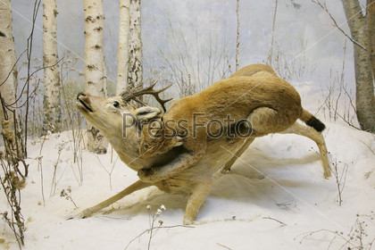
Живлення
Канадська рись полює на гризунів, птахів. Взимку завдяки глибокому сніговому покриву може полювати на копитних – це можуть бути благородні олені або товстороги.
У голодний період живиться падаллю копитних: оленя, лося.

Slide 8
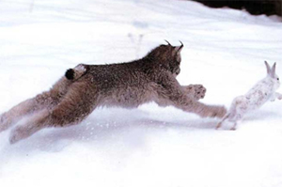
Живлення
У деяких місцевостях головною здобиччю рисі є американський заєць на якого може припадати до 75 % її раціону. Розмір популяції канадської рисі коливається у слід за чисельність американського зайця.

Slide 9
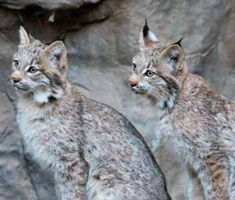
Розмноження
У шлюбний сезон один самець рисі може злучитися з декількома самками, що живуть з ним по сусідству. Як тільки вони злучилися самець і самка розходяться.
Самці не беруть жодної участі у вирощуванні молоді.

Slide 10
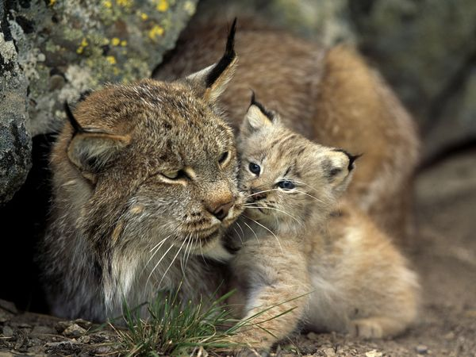
Розмноження
Період розмноження припадає на кінець січня або лютий. Вагітність у самки триває 63-70 днів.
В травні-червні (інколи в липні) в неї народжується від 1 до 5 кошенят, причому їх кількість залежить від того наскільки мати забезпечена їжею.

Slide 11
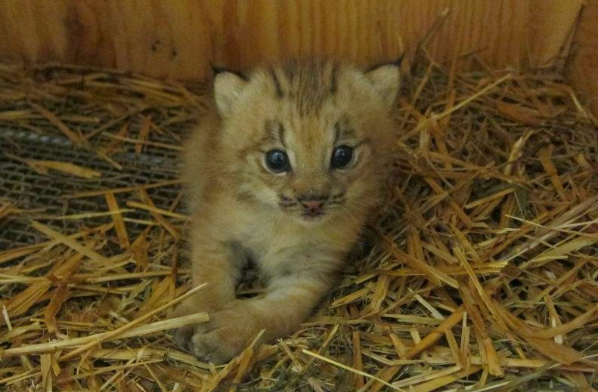
Розмноження
Кошенята народжуються безпорадними та сліпими, вагою близько 280 грамів та 25 см в довжину. Їх хутро вкрите плямами які в міру дорослішання зникають.
Очі розплющуються на 10-17 день, а на 24-30 день вони вже можуть виходити з лігва.
Мати годує їх молоком до 3-5 місячного віку.

Slide 12
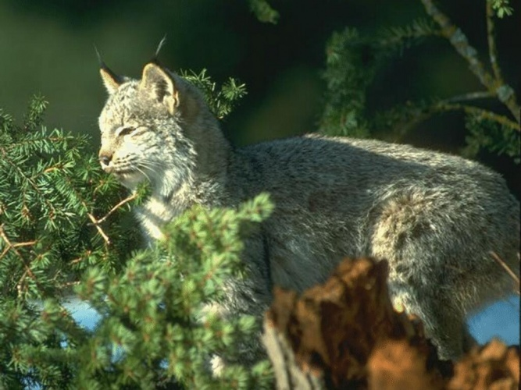
Розмноження
Перед пологами самки влаштовують собі лігва.
Як правило лігво знаходиться усередині гущавини кущів, дерев, під валунами, корінням лісоповалу або в порожнистих стовбурах дерев. Розташовані під середнім нахилом і виходять на південь або на південний захід.

Slide 13
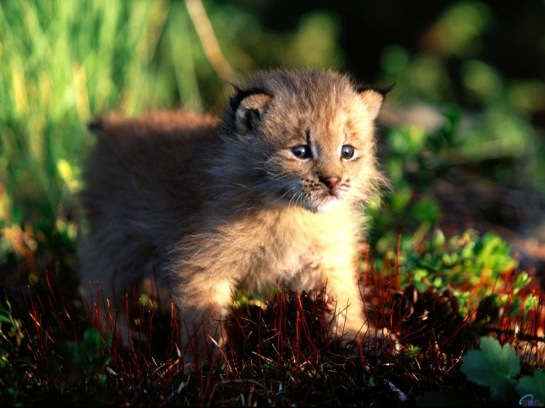
Розмноження
Кошенята відділяться від матері у віці 10 місяців коли здатні самостійно добувати собі харч, зазвичай це березень або квітень.
Статевої зрілості молоді рисі досягають у віці від 10 до 23 місяців.
В природних умовах в середньому живуть від 10 до 15 років.

Slide 14
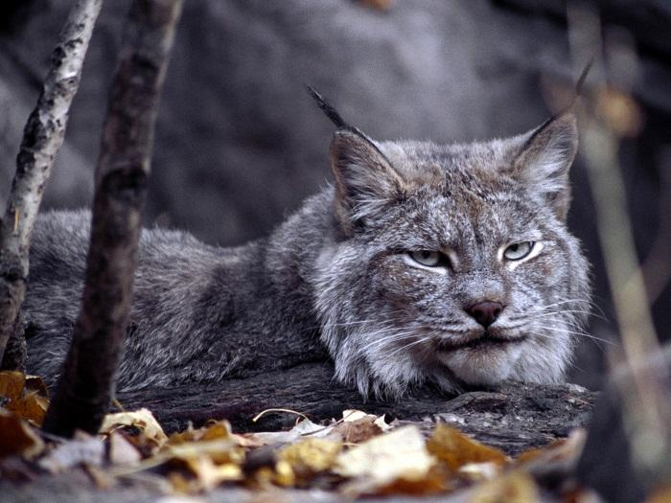
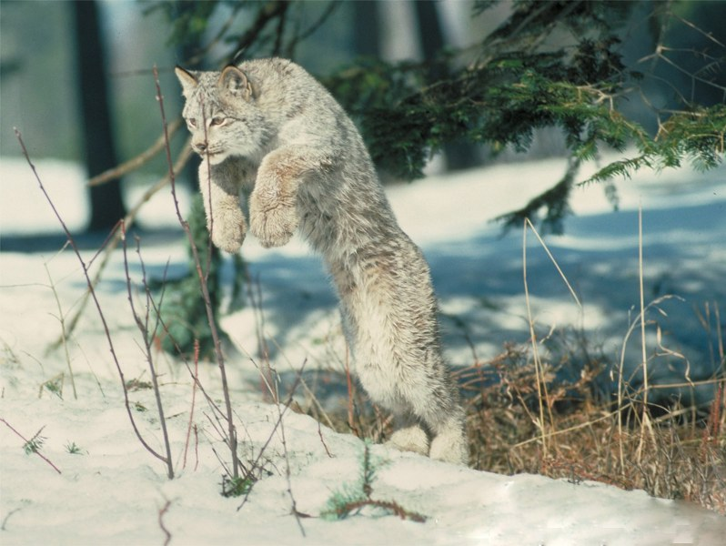

Slide 15
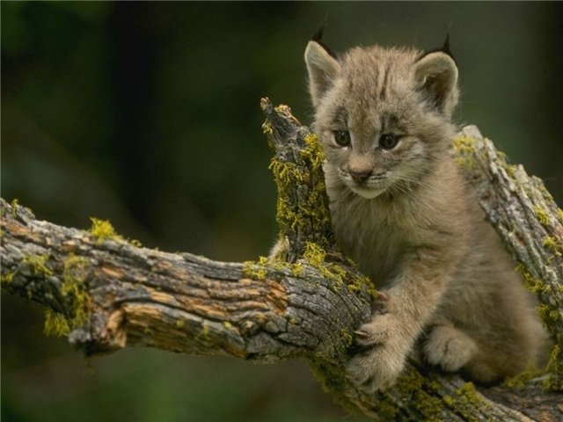
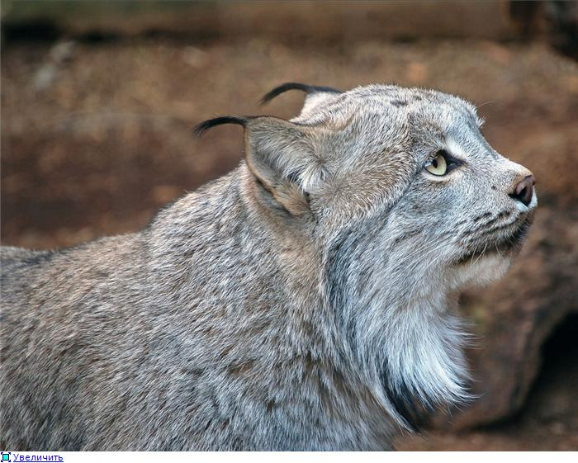

Slide 16
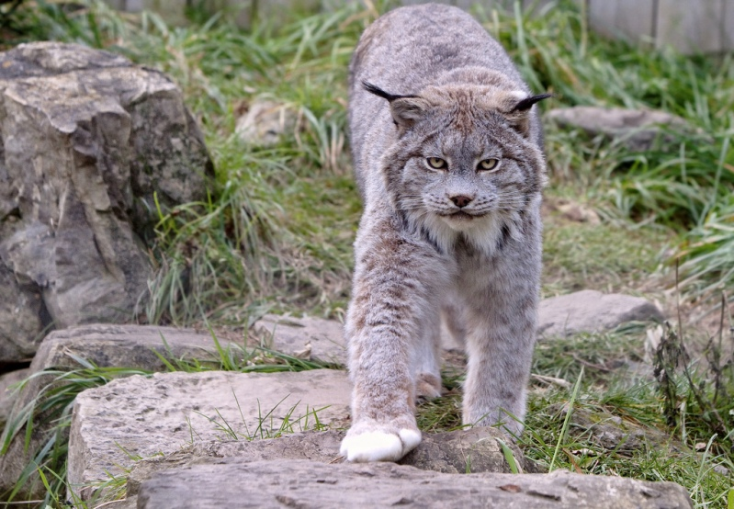
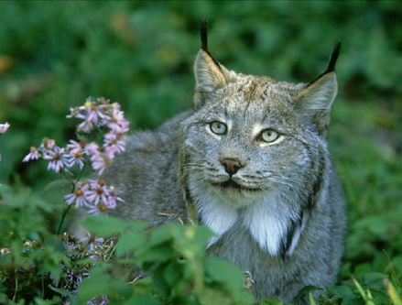

Slide 17
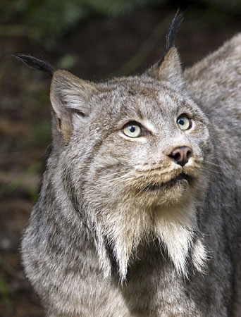
Я - рись канадська

